Slide 1

Rep’Aero
Migration SI

Slide 2
Contexte
Constat
Objectifs
Infrastructure lente et peu fonctionnelle
Dégradation des performances techniques
Opérations manuelles nombreuses
Outils et technologies obsolètes
Maintenir les services actuels tout en améliorant les performances et la sécurité de l’infrastructure
Proposer de nouveaux services pour améliorer votre expérience et celle de nos clients
Recentrer les capacités de l’entreprise afin de gagner en efficience et en réactivité

Slide 3
Sommaire
Etude de faisabilité
Transition architecturale
Analyse d’impact
Analyse d’incidence
Parties prenantes
Analyse de risques
Analyse de faisabilité
Roadmap
Etapes de migration
Description des jalons
Plan d’implémentation
Etapes d’implémentation
Pendant la migration
Après la migration

Slide 4
Etude de faisabilité
Migration SI

Slide 5
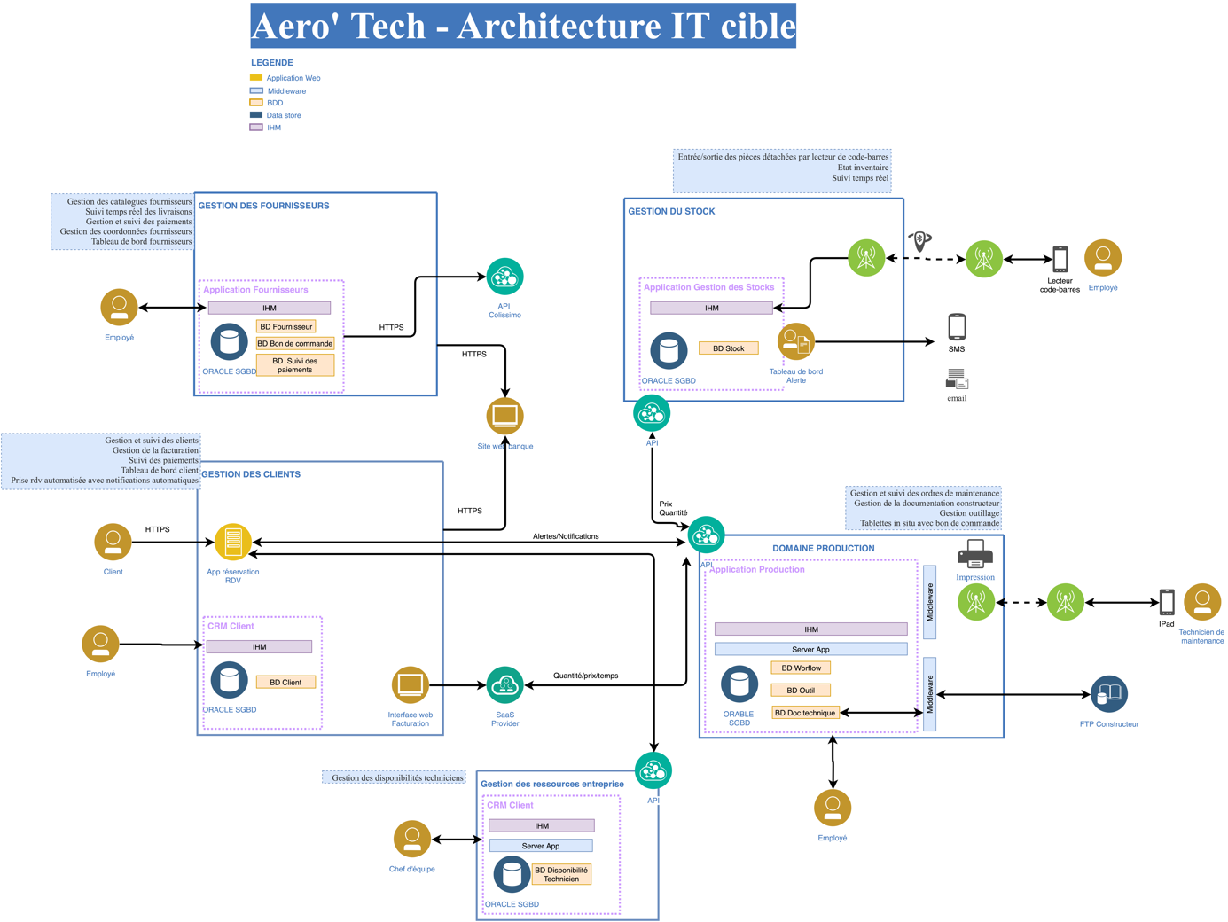
Transition architecturale

Slide 6
Analyse d’impacts
Techniques
Suppression de technologies obsolètes et inappropriées
Organisationnels
Automatisation des tâches et gain de temps
Économiques
Uniformisation des outils : optimisation financière à terme
Juridiques
Données sécurisées
Environnementales
Limitation du nombre de mail et des données dupliquées
Limiter les incohérences des données et la perte de fiabilité
Gain de sécurité (gestion des droits)
Suppression d’actions manuelles
Uniformisation technologiques
Suivi temps réel et gain de fiabilité

Slide 7
Analyse d’incidences
Techniques
Lien fort entre les briques fonctionnels
Organisationnels
Modification importantes des process business
Résistance au changement
Économiques
Coût exponentiel en cas de développement future
Juridiques
Pas d’incidence
Environnementales
Pas d’incidence

Slide 8
Parties prenantes
Impliquer les parties
Planifier en avance
Garantir le support métier
 | Clients | Fournisseurs | Stocks | Compatibilité | Production | Informatique
Steve Lambort | X | X |  | X
Alain Duplanc |  | X | X |  |  | X
Technicien de maintenance |  |  |  |  | X
Architecte Logiciel |  |  |  |  |  | X

Slide 9
Analyse de risques
Risque identifié | P | G | C | Solutions
Résistance au changement (Notamment domaine de production) | 4 | 3 | 12 | Intégrer les parties dans la migration Communiquer de manière transparente sur chaque phase
Interruption de service | 1 | 4 | 4 | Anticiper les étapes de migrations nécessitant une interruption
Interruption / Ralentissement de l’activité | 2 | 4 | 8 | Anticiper les étapes de migrations nécessitant une interruption Anticiper les besoins en formation
Problème technique lors du déploiement | 2 | 3 | 6 | Maintenir la communication avec le cabinet IT
Perte de données pendant la migration Atteinte à la confidentialité des données | 2 | 4 | 8 | Back-Up Outils de transformation Vérification de la donnée Traitement en interne
Maitrise du métier de l’architecte | 3 | 2 | 6 | Communication et disponibilités équipe métier
Niveau | Probabilité | Gravité
1 | Peu probable | Perturbation sans remise en cause du délai
2 | Probable | Léger retard sans remise en cause du projet
3 | Fort probable | Retard important et/ou remise en cause du projet
4 | Certain | Arrêt de l’activité globale

Slide 10

Analyse de faisabilité
Technique
Organisationnelle
Economique
Juridique
Environnementale
Principes et modèles architecturaux communs
Technologies courantes : ressources accessibles
Pas ou peu d’impact sur la continuité de l’activité
Budget réalisable
Traitement des données personnelles
Absence de contrainte

Slide 11
Roadmap
Migration SI

Slide 12
Etapes de migration
Jalon 1
Ressources entreprise
Fournisseurs
Production
Stock
Jalon 3
Client
Jalon 4
Jalon 5
Déploiement
Recette
Déploiement
Recette
Migration
Déploiement
Recette
Déploiement
Recette
Migration
Déploiement
Recette (interne)
Ressources entreprise
Migration
MEP : Réservation
Liens : API Ressources entreprise - API Production
MEP
Formation
Formation
MEP
Formation
Formation
MEP (sans lien API Production)
Jalon 2
Production
Migration
MEP
Lien API Stock
Formation (interne)
MEP : CRM - Facturation
Migration
Beta test (client)
Formation (client)
Client
Client
Décommission Excel
Décommission : AS 400 - Repository Constructeur
Décommission : Serveur facturation - Microsoft Access SGBD
Lien API Production

Slide 13
Jalon 1
Acteur | Rôle | Ressources entreprise | Déploiement | Recette | Formation | Fournisseurs | Déploiement | Recette | Formation | Migration | MEP
Steve LAMBORT | Sponsor du projet |  | I | I | A |  | I | I | A | I | I
 | Utilisateur Fournisseur |  |  |  |  |  |  | R | R |  | I
Alain DUPLANC | Responsable du déploiement |  | A | A | I |  | A | A | I | A | A
Architecte LOGICIEL | Accompagnement migration |  | R | I | I |  | R | I | I | R | R
Cabinet IT | Soutien au déploiement |  | C |  |  |  | C
Techniciens MAINTENANCE | Utilisateur Ressources entreprise |  |  | R | R
Ressources entreprise déployé
CDE Technicien MAINTENANCE
Temps suffisant pour la formation et la prise en main
Fournisseur en production
Steve LAMBORT
Suppression action manuelle : consultation Banque et Colissimo
R | Réalisateur | Réalise la tâche et est responsable de son achèvement
A | Approbateur | Approuve l'achèvement de la tâche, peut participer à la réalisation de la tâche
C | Consultant | Conseille, intervient avant une décision ou une action
I | Informé | Doit être informé après une décision ou une action

Slide 14
Jalon 2
Acteur | Rôle | Production | Déploiement | Recette | Formation | Stock | Déploiement | Recette | Formation | Migration | MEP | Décommission
Steve LAMBORT | Sponsor du projet |  | I | I | I |  | I | I | A | I | I | I
Alain DUPLANC | Responsable du déploiement |  | A | A | I |  | A | A | I | A | A | A
 | Utilisateur Stock |  |  |  |  |  |  | R | R |  | I
Architecte LOGICIEL | Accompagnement migration |  | R | I | I |  | R | I | I | R | R | R
Cabinet IT | Soutien au déploiement |  | C |  |  |  | C
Techniciens MAINTENANCE | Utilisateur Production |  |  | R | R
Production déployé
Technicien MAINTENANCE
Temps suffisant pour la formation et la prise en main
Stock en production
Alain DUPLANC
Réception en direct des alertes (SMS, mail) et interface plus accessible
Action manuelle : mise à jour des quantités
R | Réalisateur | Réalise la tâche et est responsable de son achèvement
A | Approbateur | Approuve l'achèvement de la tâche, peut participer à la réalisation de la tâche
C | Consultant | Conseille, intervient avant une décision ou une action
I | Informé | Doit être informé après une décision ou une action

Slide 15
Jalon 3
Acteur | Rôle | Client | Déploiement | Recette (interne) | Formation (interne)
Steve LAMBORT | Sponsor du projet |  | I | I | A
 | Utilisateur Client |  |  | R | R
Alain DUPLANC | Responsable du déploiement |  | A | A | I
Architecte LOGICIEL | Accompagnement migration |  | R | I | I
Cabinet IT | Soutien au déploiement |  | C
Client déployé
Steve LAMBORT
Temps suffisant pour la formation et la prise en main
R | Réalisateur | Réalise la tâche et est responsable de son achèvement
A | Approbateur | Approuve l'achèvement de la tâche, peut participer à la réalisation de la tâche
C | Consultant | Conseille, intervient avant une décision ou une action
I | Informé | Doit être informé après une décision ou une action

Slide 16
Jalon 4
Ressource entreprise en production
CDE Technicien MAINTENANCE
Suivi des disponibilités techniciens facilité
Action manuelle : saisie des RDV techniciens
Acteur | Rôle | Ressources entreprise | Migration | MEP | Production | Migration | MEP | Décommission | Client | Migration | MEP | Décommission
Steve LAMBORT | Sponsor du projet |  | I | I |  | I | I | I | I | I | I | I
 | Utilisateur Client |  |  |  |  |  |  |  |  |  | I | I
Alain DUPLANC | Responsable du déploiement |  | A | A |  | A | A | A | A | A | A | A
Architecte LOGICIEL | Accompagnement migration |  | R | R |  | R | R | R | R | R | R | R
Techniciens MAINTENANCE | Utilisateur Ressources entreprise |  |  | I
Techniciens MAINTENANCE | Utilisateur Production |  |  |  |  |  | I | I
Technicien MAINTENANCE
Accès direct et à tout moment à la documentation technique à jour & aux RDV avec tablette
Alain DUPLANC
Suppression action manuelle : mise à jour des stocks
Production en production
CRM et Facturation Client en production
Steve LAMBORT
Données client sécurisée
Suppression action manuelle : saisie prix / pièces / temps
Technicien MAINTENANCE
Suppression action manuelle : envoie prix / pièces / temps
R | Réalisateur | Réalise la tâche et est responsable de son achèvement
A | Approbateur | Approuve l'achèvement de la tâche, peut participer à la réalisation de la tâche
C | Consultant | Conseille, intervient avant une décision ou une action
I | Informé | Doit être informé après une décision ou une action

Slide 17
Jalon 5
Réservation Client en production
Steve LAMBORT
Prise de RDV Client autonome
CDE Technicien MAINTENANCE
Suppression action manuelle : saisie des RDV technicien
Client
Prise de RDV facilité à tout moment
Acteur | Rôle | Client | Beta test (Client) | Formation (Client) | MEP
Steve LAMBORT | Sponsor du projet |  | I | A | I
Alain DUPLANC | Responsable du déploiement |  | A | I | A
Architecte LOGICIEL | Accompagnement migration |  | I | I | R
Techniciens MAINTENANCE | Utilisateur Ressources entreprise |  |  |  | I
 | Utilisateur Production |  |  |  | I
Clients | Utilisateur Client |  | R | R | I
R | Réalisateur | Réalise la tâche et est responsable de son achèvement
A | Approbateur | Approuve l'achèvement de la tâche, peut participer à la réalisation de la tâche
C | Consultant | Conseille, intervient avant une décision ou une action
I | Informé | Doit être informé après une décision ou une action

Slide 18
Plan d’implémentation
Migration SI

Slide 19
Etape de migration
Déploiement
Recette
Migration
Mise en production
Déploiement du module en IA
Tests techniques
Déploiement du module en UA
ETL (extraction, transformation, transfert) des données existantes en UA
Rédaction d'un guide utilisateur
Création des accès à l'UA pour les testeurs
Formation des testeurs
Décommission
Formation
Recettage
Création des accès à l'UA pour les utilisateurs
Formation des utilisateurs finaux
Information des utilisateurs
Arrêt du service
ETL (extraction, transformation, transfert) des données existantes en production
Accès et information des utilisateurs
Lien entre API
Déploiement du module en production
Configuration des liens en production

Slide 20
Pendant la migration
Garantir la continuité des services
Mise en production moins de 24h après l’arrêt des services
Mise en place par bloc fonctionnel pour limiter les effets de bord
Respecter les coûts
Budget estimé : 30 000€
Limiter les délais
Mise en place possible sur 2 mois
Temps incompressible de formation pour garantir la qualité

Slide 21
Après la migration
Assurer la qualité de l’expérience utilisateur
Assistance et support quotidien
Retour d’expérience à 6 mois
Mesures correctives

Slide 22

Merci
Des questions ?

